Slide 1
Chapter 9. 중앙값과 순서 통계량 (Elementary Data Structures)
20150413 남윤원

Slide 2
목차
9-0 기초 이론
9-1. 최솟값과 최댓값
9-2. 선형적인 평균 수행시간에 선택하기
9-3. 최악의 경우 선형 시간에 선택하기
9-4. 종합문제

Slide 3
9-0. 기초 이론
x번째 순서 통게량(order statistic)은 원소 n개로 이루어진 집합에서 x번째로 작은 원소를 말한다.
예를 들어, 집합에서 최솟값은 첫 번째 순서 통계량 (x = 1)이고, 최댓값은 n번째 순서 통계량 (x = n )이다.
중앙값은 집합에서 “중간 지점”이 될 것이다. N이 홀수면 중앙값은 유일하고, x = (n+1)/2인 지점에 있다.
N이 짝수면 중앙값은 두 개 있고, n/2인 지점과 x = (n/2)+1인 지점에 있다. 따라서, n의 홀짝 여부와 관계 없이 중앙값은 낮은 중앙값과 높은 중앙값인 지점에 있다고 할 수 있다. 이 책에서는, 항상 낮은 중앙값을 “중앙값＂이라 부른다.

Slide 4
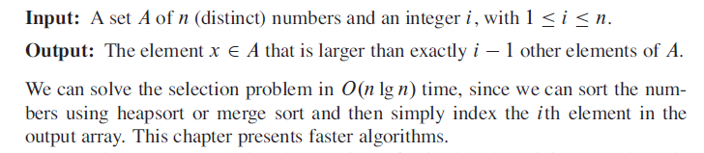
9-0. 기초 이론
이 장은 서로 다른 숫자 n개로 이루어진 집합에서 x번째 순서 통계량을 구하는 문제를 다룬다. 편의상 서로 다른 숫자로 이루어진 집합을 가정한다. 이 장에서 다루는 선택 문제는 다음과 같이 정의된다.

Slide 5
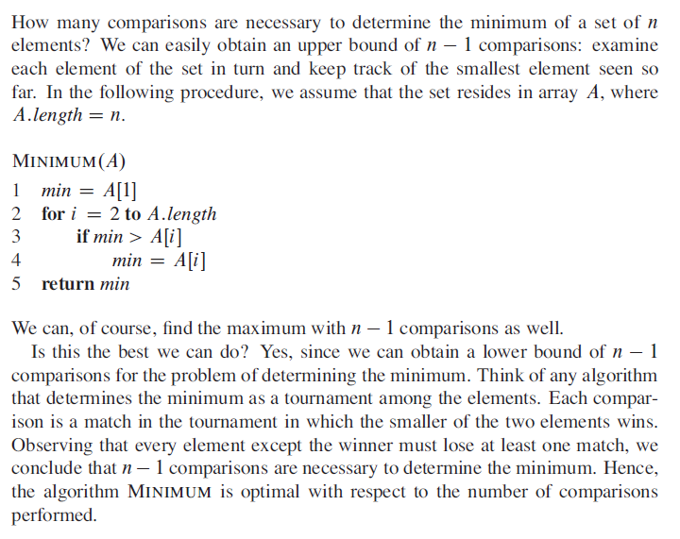
9-1. 최솟값과 최댓값

Slide 6
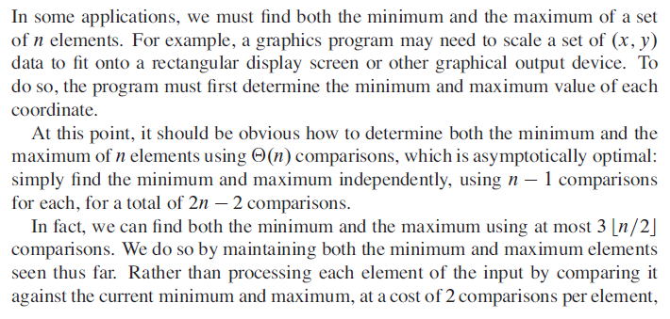
9-1. 최솟값과 최댓값
최솟값과 최댓값을 동시에

Slide 7
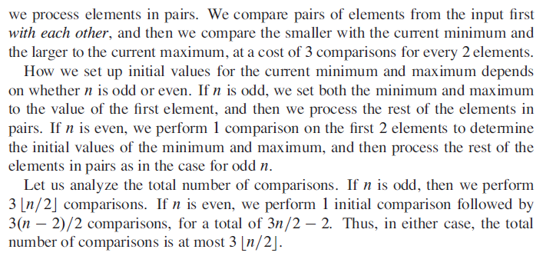
9-1. 최솟값과 최댓값
최솟값과 최댓값을 동시에

Slide 8
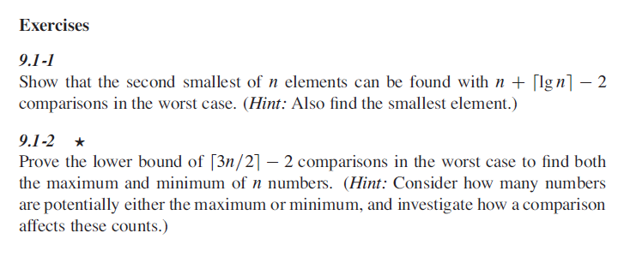
9-1. 최솟값과 최댓값
연습문제

Slide 9
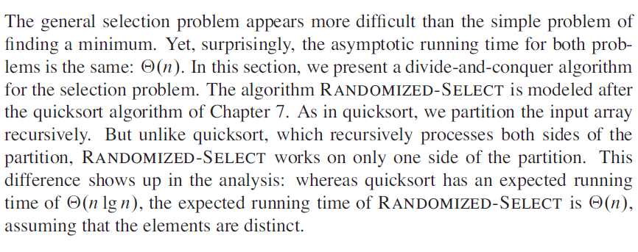
9-2. 선형적인 평균 수행시간에 선택하기 (Selection in expected linear time)
선택 문제에 대한 분할정복 알고리즘 제시

Slide 10
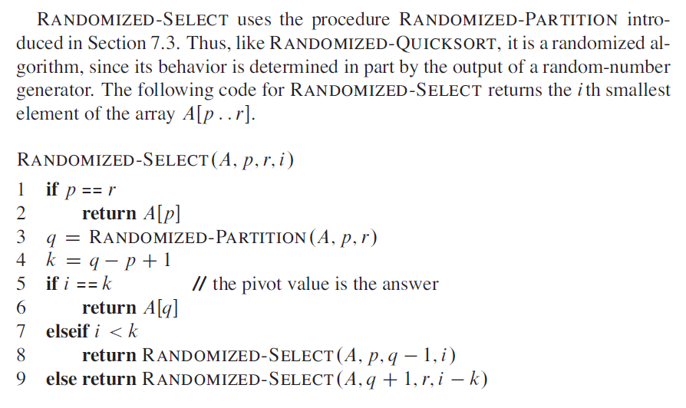
9-2. 선형적인 평균 수행시간에 선택하기 (Selection in expected linear time)
선택 문제에 대한 분할정복 알고리즘 제시

Slide 11
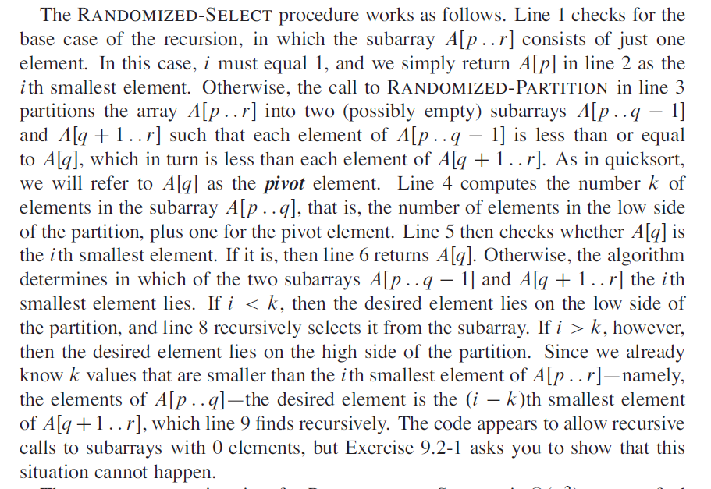
9-2. 선형적인 평균 수행시간에 선택하기 (Selection in expected linear time)
Pivot 원소

Slide 12
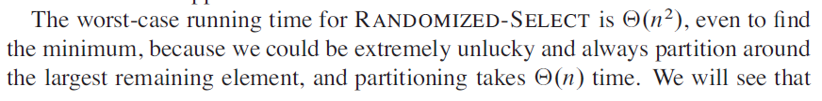
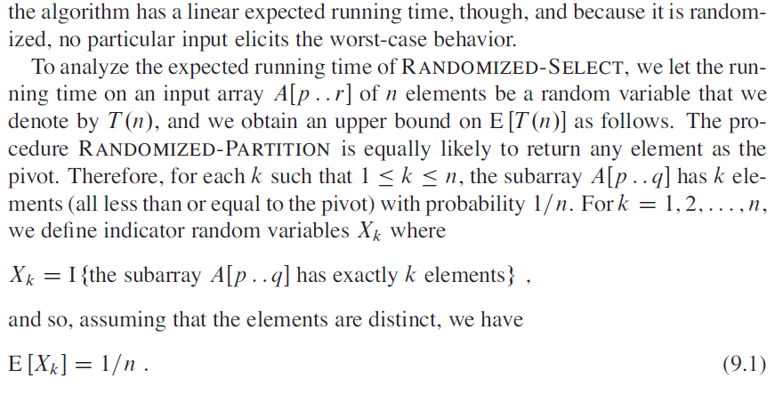
9-2. 선형적인 평균 수행시간에 선택하기 (Selection in expected linear time)
Pivot 원소

Slide 13
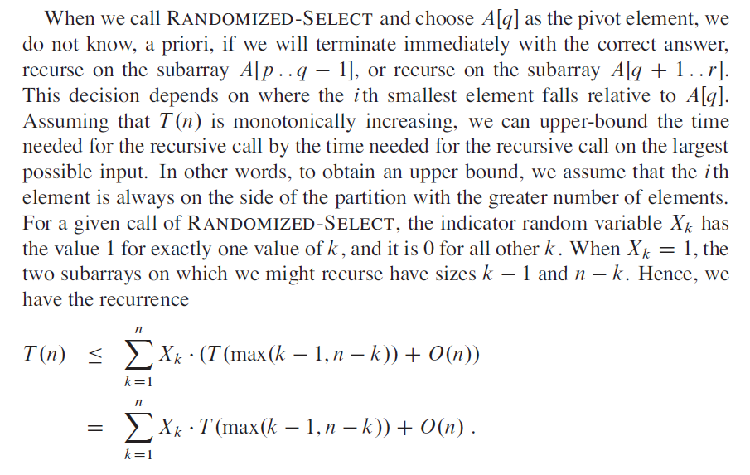
9-2. 선형적인 평균 수행시간에 선택하기 (Selection in expected linear time)

Slide 14
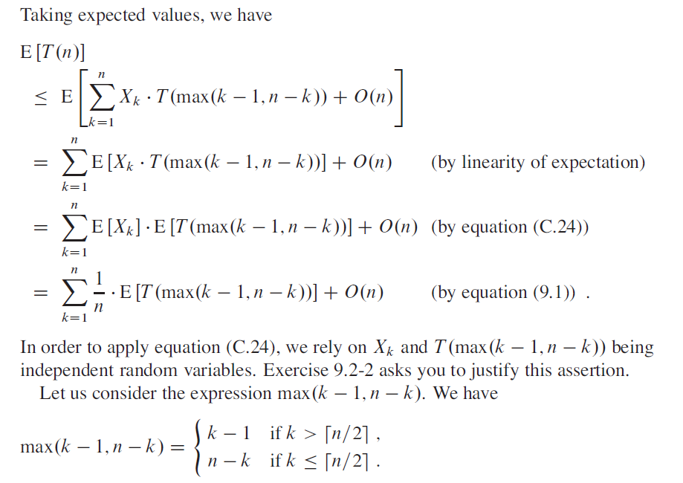
9-2. 선형적인 평균 수행시간에 선택하기 (Selection in expected linear time)

Slide 15
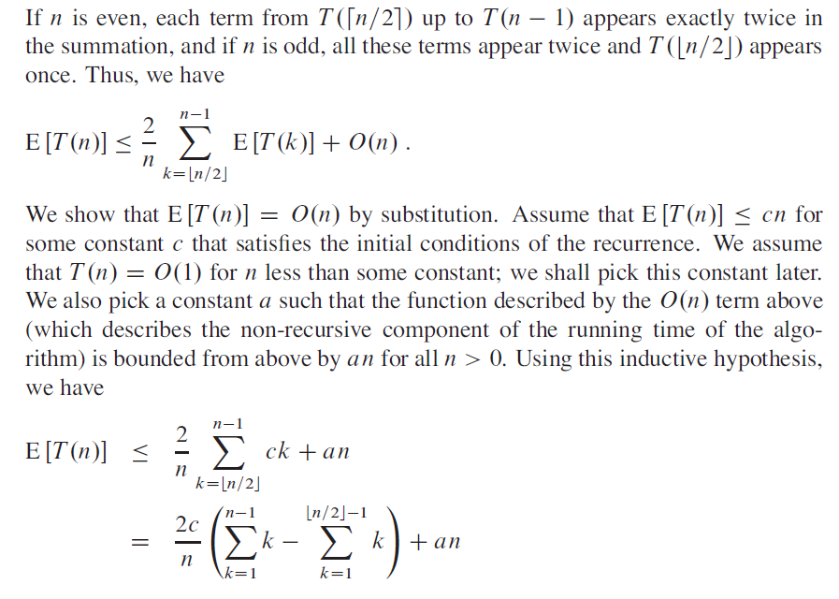
9-2. 선형적인 평균 수행시간에 선택하기 (Selection in expected linear time)

Slide 16
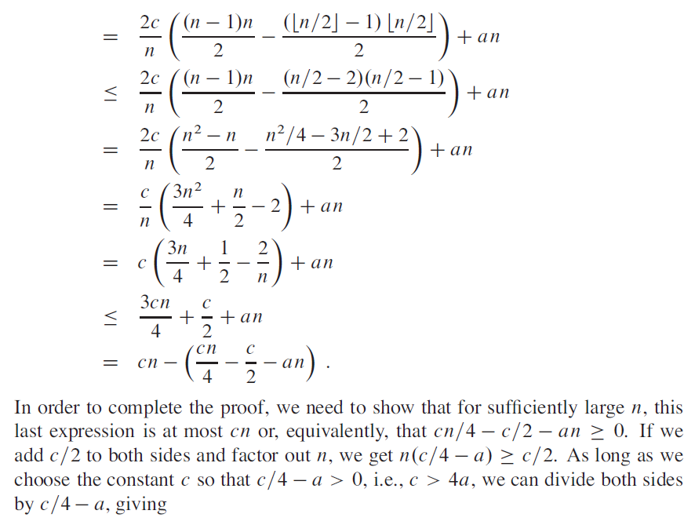
9-2. 선형적인 평균 수행시간에 선택하기 (Selection in expected linear time)

Slide 17
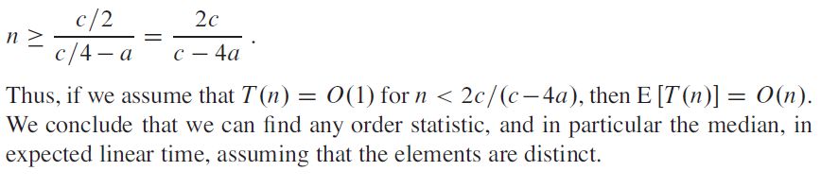
9-2. 선형적인 평균 수행시간에 선택하기 (Selection in expected linear time)

Slide 18
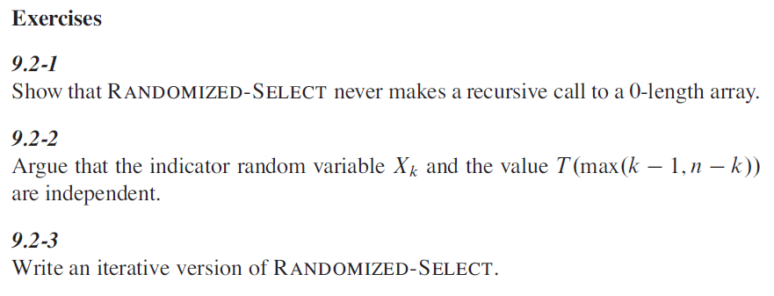
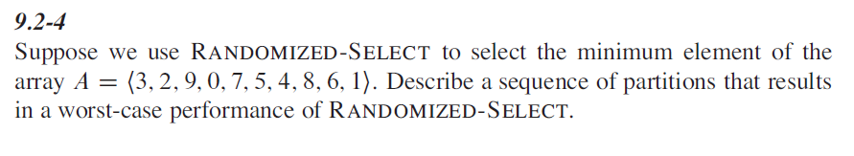
9-2. 선형적인 평균 수행시간에 선택하기 (Selection in expected linear time)
연습문제

Slide 19
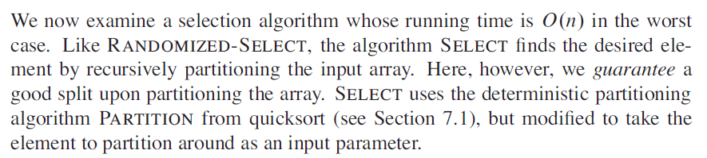
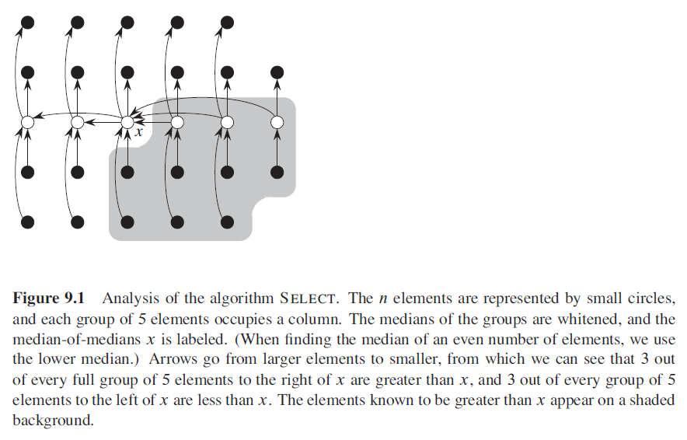
9-3. 최악의 경우 선형 시간에 선택하기 (Selection in worst-case linear time)
최악의 경우에도 수행시간이 O(n)인 선택 알고리즘

Slide 20
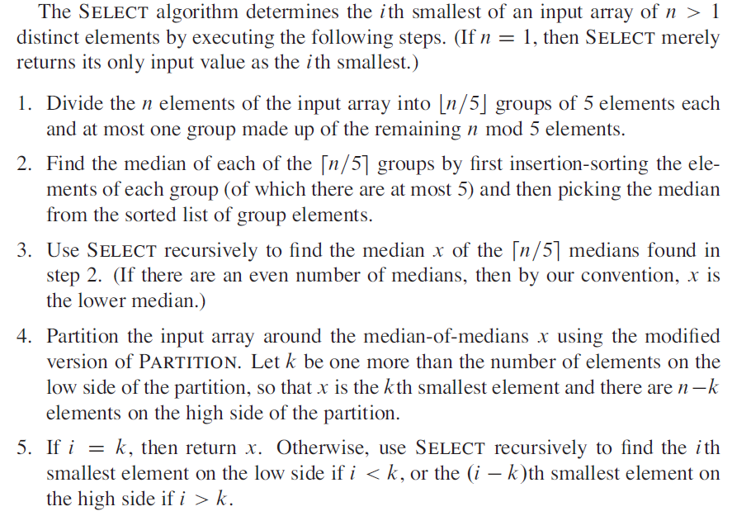
9-3. 최악의 경우 선형 시간에 선택하기 (Selection in worst-case linear time)
SELECT 알고리즘 수행 과정

Slide 21
9-3. 최악의 경우 선형 시간에 선택하기 (Selection in worst-case linear time)
SELECT 알고리즘 수행 과정

Slide 22
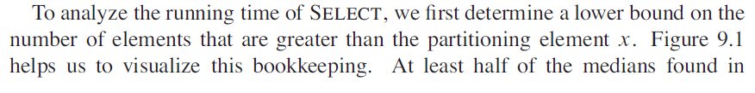
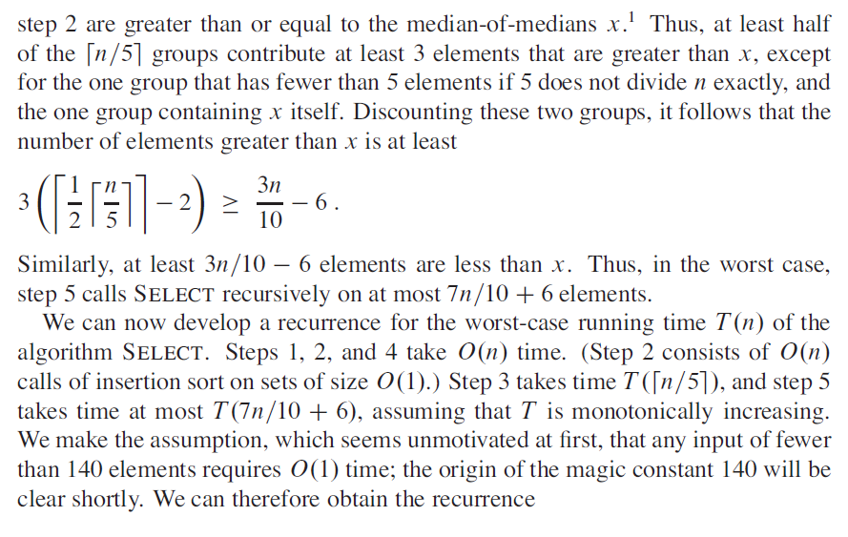
9-3. 최악의 경우 선형 시간에 선택하기 (Selection in worst-case linear time)
SELECT 알고리즘 수행 과정 분석

Slide 23
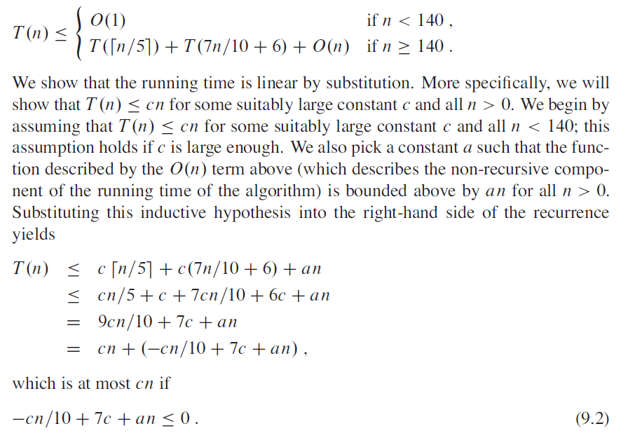
9-3. 최악의 경우 선형 시간에 선택하기 (Selection in worst-case linear time)
SELECT 알고리즘 수행 과정 분석

Slide 24
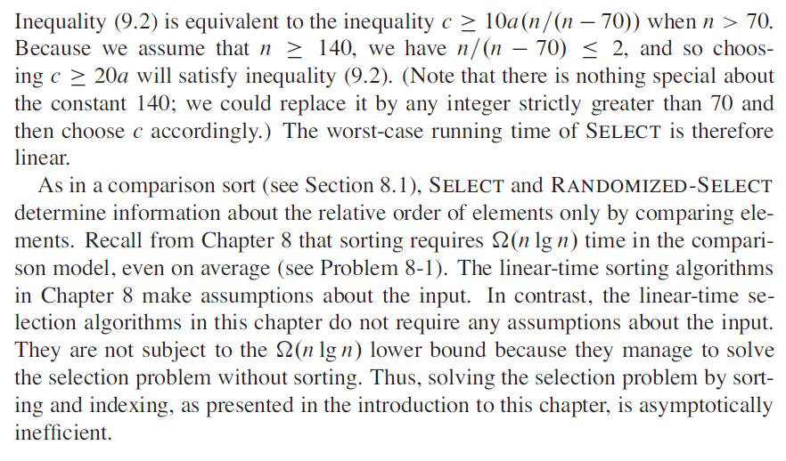
9-3. 최악의 경우 선형 시간에 선택하기 (Selection in worst-case linear time)
SELECT 알고리즘 수행 과정 분석

Slide 25
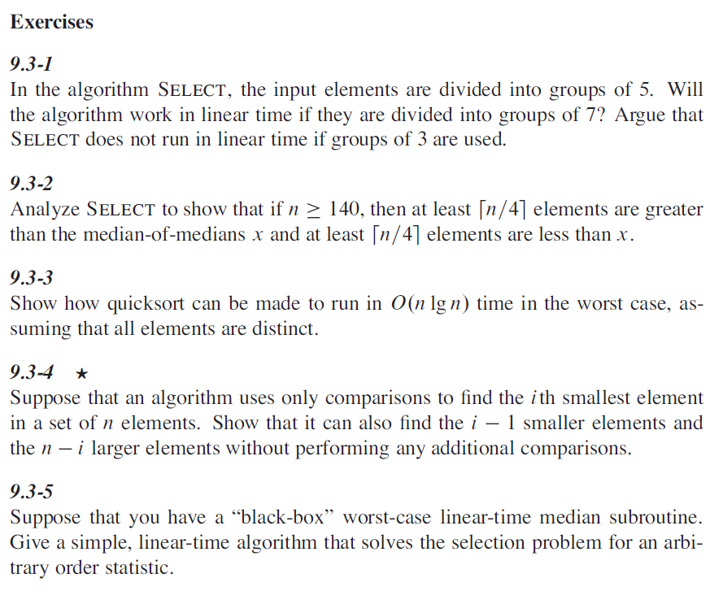
9-3. 최악의 경우 선형 시간에 선택하기 (Selection in worst-case linear time)
연습문제

Slide 26
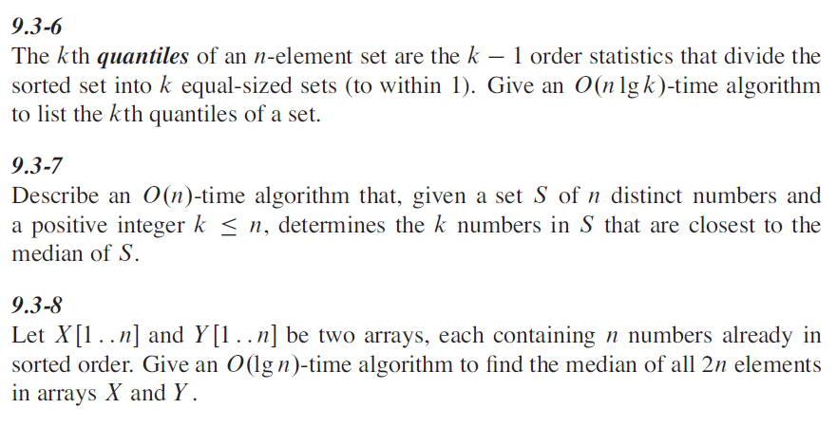
9-3. 최악의 경우 선형 시간에 선택하기 (Selection in worst-case linear time)
연습문제

Slide 27
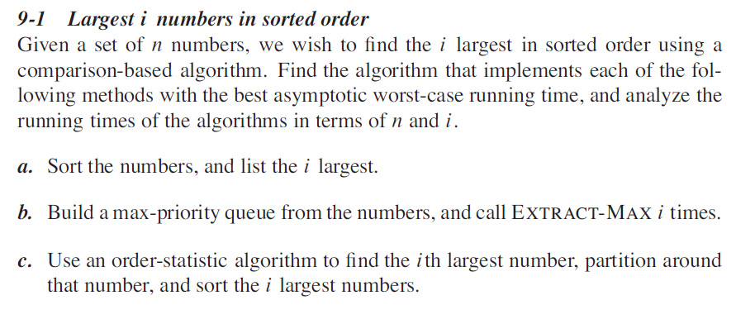
9-4. 종합문제

Slide 28
9-4. 종합문제

Slide 29
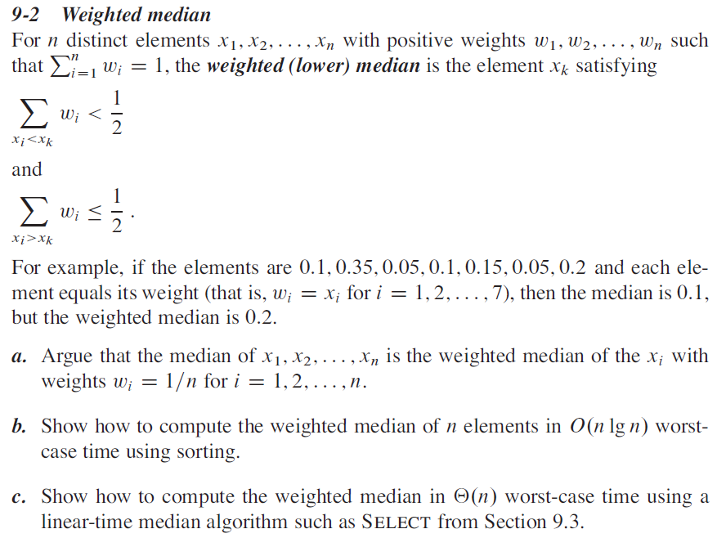
9-4. 종합문제

Slide 30
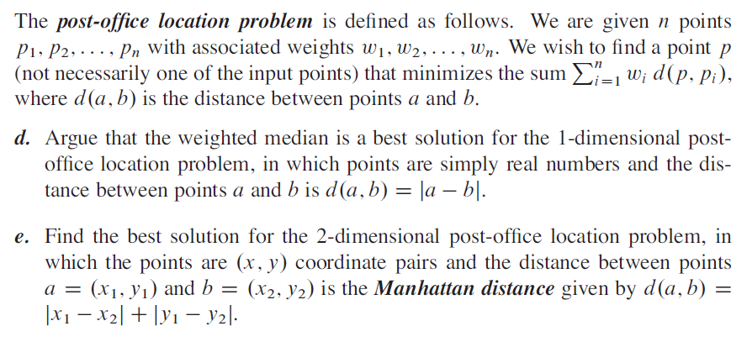
9-4. 종합문제

Slide 31
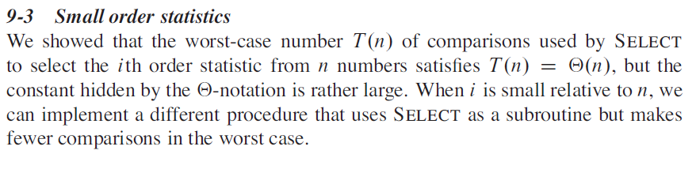
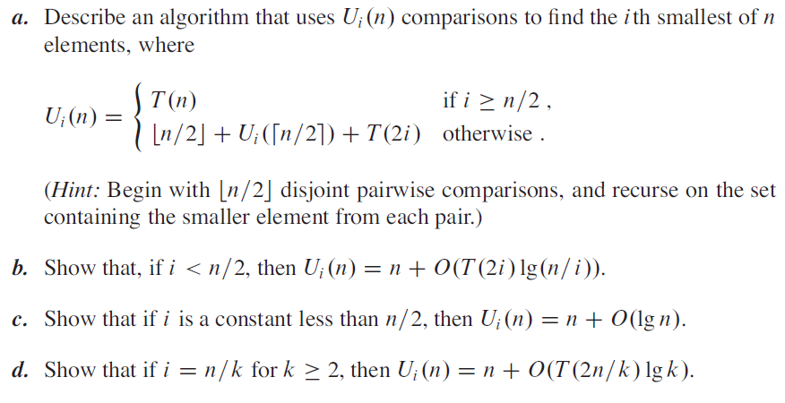
9-4. 종합문제

Slide 32
9-4. 종합문제

Slide 33
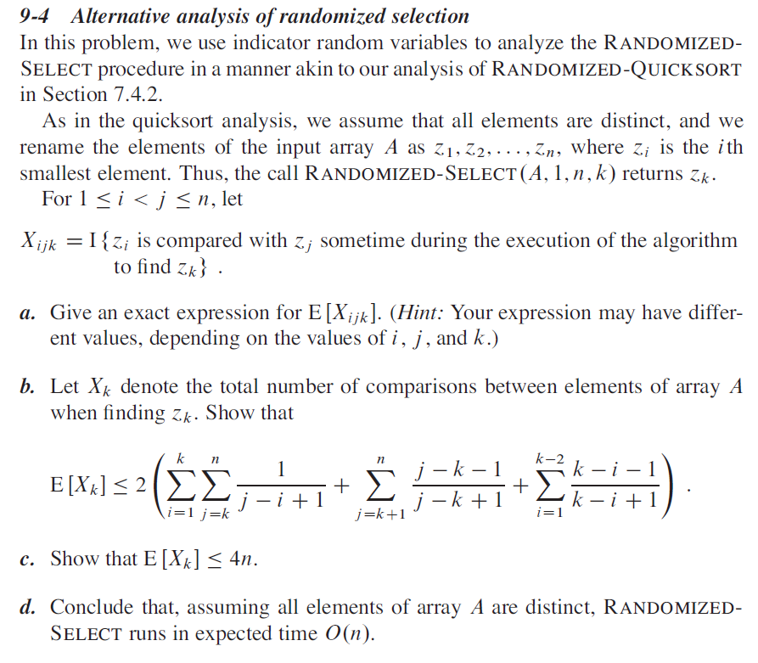
9-4. 종합문제

